Slide 1
XÂY DỰNG WEBSITE BÁN ĐIỆN THOẠI SỬ DỤNG CÔNG NGHỆ CODEIGNITER
Nhóm 1
Notes:
KHƯƠNG

Slide 2
LỚP D15-TH06
LÊ GIA QUÂN - DH51500890
ĐẶNG NGỌC HẢI - DH51500922
VƯƠNG QUANG KHƯƠNG - DH51500917
HÀ ĐĂNG KHOA - DH51500897
NGUYỄN DUY KHANH - DH51500908
TRƯƠNG HOÀNG NGHĨA - DH51500920
Notes:
KHƯƠNG

Slide 3
BẢNG PHÂN CÔNG VIỆC
VƯƠNG QUANG KHƯƠNG | DẪN CHƯƠNG TRÌNH, GIỚI THIỆU ĐỀ TÀI
ĐẶNG NGỌC HẢI | CÁC CHỨC NĂNG CHÍNH
TRƯƠNG HOÀNG NGHĨA | DATABASE, CÔNG NGHỆ SỬ DỤNG
NGUYỄN DUY KHANH | GIỚI THIỆU VỀ CODEIGNTER, LÝ DO CHỌN ĐỀ TÀI
HÀ ĐĂNG KHOA | CÀI ĐẶT VÀ SỬ DỤNG CODEIGNTER
LÊ GIA QUÂN | DEMO CODEIGNITER
Notes:
KHƯƠNG

Slide 4
NỘI DUNG CHÍNH
GIỚI THIỆU ĐỀ TÀI.
CÔNG NGHỆ SỬ DỤNG.
CÁCH CÀI ĐẶT VÀ SỬ DỤNG CODEIGNITER.
DEMO CODEIGNITER
Notes:
KHƯƠNG

Slide 5
1. GIỚI THIỆU ĐỀ TÀI
Trong những năm gần đây, với sự phát triển mạnh mẽ của ngành công nghệ thông tin, đặc biệt là trong lĩnh vực thương mại điện tử đã giúp các cá nhân, doanh nghiệp có mặt hàng dễ dàng tiếp cận được với người tiêu dùng. Hầu hết họ đều có website để giới thiệu về doanh nghiệp của mình.
Nhằm mục đích tìm hiểu về công nghệ CodeIgniter Đề tài “Xây dựng Website điện thoại di động sử dụng công nghệ CODEIGNITER”.
Website được xây dựng để cung cấp cho khách hàng các thông tin chính xác về các sản phẩm điện thoại đang có trên thị trường của các hãng có uy tín như (Apple, Samsung, Sony…) và cách thức đặt mua hàng qua mạng. Các thông tin được cập nhật thường xuyên và nhanh chóng.
Notes:
KHƯƠNG

Slide 6
1.1. CÁC CHỨC NĂNG CHÍNH
1.1.1 CHỨC NĂNG CỦA KHÁCH HÀNG
Đăng ký thành viên
Đăng nhập
Tìm kiếm
Xem thông tin sản phẩm
Giỏ hàng
Đặt hàng
Xem lịch sử các đơn hàng
Notes:
HẢI
Đăng ký thành viên:Cho phép khách hàng đăng ký thành viên. Khách hàng sẽ nhập các thông tin: tài khoản, mật khẩu, số điện thoại, email, địa chỉ để đăng ký
Đăng nhập:Cho phép khách hàng đăng nhập vào hệ thống bằng cách nhập tài khoản, mật khẩu mà khách hàng đã tạo
Đổi mật khẩu:Cho phép người dùng thay đổi mật khẩu
Tìm kiếm:Cho phép tất cả khách hàng có thể nhập thông tin sản phẩm…Hệ thống sẽ truy xuất từ khóa và lấy kết quả kh cần
Xem thông tin sản phẩm:Cho phép xem chi tiết thông tin của sản phẩm như: tên, giá, thông tin sản phẩm
Giỏ hàng: cho phép khách hàng thêm các sản phẩm mình mua vào giỏ hàng và xem giỏ hàng
Đặt hàng:Cho phép KH có thể đặt hàng.Ở đây KH có thể điền các thông tin giao hàng, chọn phương thức thanh toán và nhấn nút đặt hàng
Xem các đơn hàng đã được mua:Cho phép khách hàng xem các hóa đơn mua hàng của mình trước đó.

Slide 7
1.1. CÁC CHỨC NĂNG CHÍNH
1.1.1. CHỨC NĂNG CỦA ADMIN
Quản lý sản phẩm
Xóa sản phẩm
Thêm sản phẩm
Xem chi tiết đơn hàng
Xác nhận thành công
Notes:
HẢI
Quản lý sản phẩm:Giúp admin thay đổi thông tin của sản phẩm đã có trong cơ sở dữ liệu.
Xóa sản phẩm:Giúp admin có thể xóa sản phẩm có trong cơ sở dữ liệu
Thêm sản phẩm:Giúp admin có thể thêm sản phẩm vào trong cơ sở dữ liệu
Xem chi tiết đơn hàng:Giúp admin xem chi tiết đơn đặt hàng có trong csdl và trạng thái đơn hàng(đang chờ xử lý, đã xử lý, thành công, hủy)
Xác nhận thành công:Giúp admin có thể xác nhận đơn hàng đã được giao dịch thành công với khách hàng

Slide 8
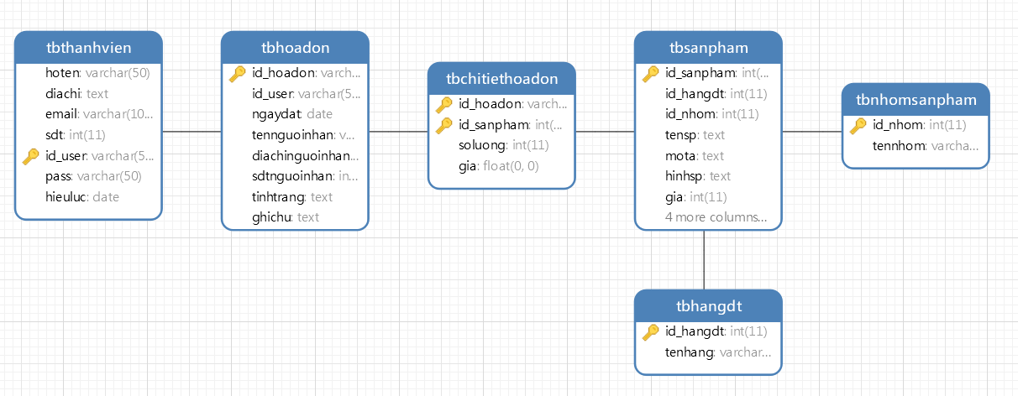
1.2. DATABASE
Sơ đồ ER:
Notes:
HẢI OR NGHĨA
Sử dụng công nghệ mysql để lưu trữ và truy xuấ dữ liệu
tbthanhvien: chứa thông tin các thành viên mà khách hàng đã đăng ký dữ liệu và có khóa chính là id_user.
tbhoadon: chứa thông tin hóa đơn của khách hàng đã đặt hàng trong hệ thông và có khóa chính là id_hoadon
tbchitiethoadon: là chi tiết các sản phẩm có trong tbhoadon và có 2 khóa chính là id_hoadon và id_user
tbsanpham: chứa dữ liệu thông tin các sản phẩm về điện thoại của cửa hàng.
tbnhomsanpham: chứa thông tin dữ liệu về sản phẩm trong tbsanpham thuộc nhóm phụ kiện hay điện thoại ….
tbhangdt: chứa thông tin dữ liệu về sản phẩm trong tbsanpham thuộc nhóm hãng đt nào như iphone, samsung,sony,nokia, ….

Slide 9



2. CÔNG NGHỆ SỬ DỤNG
Qua việc tìm hiểu, nhóm em xin chọn công nghệ CodeIgniter Web Framework. Do công nghệ này có thể xây dựng website với tốc độ nhanh, chạy tốt trên mọi thiết bị, có tính bảo mật cao và giao diện đẹp mắt…
- Đồng thời lựa chọn công nghệ lập trình website PHP và công nghệ quản lý cơ sở dữ liệu SQL.
Notes:
NGHĨA

Slide 10
2. CÔNG NGHỆ SỬ DỤNG
2.1. GIỚI THIỆU VỀ CÔNG NGHỆ CODEIGNITER
CodeIgniter Web Framework là một trong các Framework được sử dụng để thiết kế web. Tuy ít phổ biến hơn các framework khác nhưng nếu nói về hiệu quả, Codeigniter vẫn có đủ khả năng đáp ứng các nhu cầu cơ bản về một website chất lượng, chuyên nghiệp trong nhiều lĩnh vực.
Phiên bản chính thức đầu tiên của CodeIgniter được công bố vào 28 tháng 2 năm 2006. Phiên bản mới nhất cho tới bây giờ là 3.1.10.
Ý tưởng xây dựng CodeIgniter được dựa trên Ruby on Rails, một nền tảng ứng dụng web được viết bằng ngôn ngữ Ruby. Hiện tại, CodeIgniter đang được phát triển bởi ExpressionEngine Development Team thuộc EllisLab, Inc.
Notes:
KHANH Lời nhắc của dòng 1: Hiểu theo nghĩa đơn giản nhất, CodeIgniter bộ công cụ đơn giản và thông minh để tạo ra các ứng dụng web với đầy đủ các tính năng. Codeigniter Framework cũng được đánh giá là Framework có tốc độ hoạt động nhanh, hiệu quả. Đây cũng là ưu điểm rất lớn của Framework này.

Slide 11




2. CÔNG NGHỆ SỬ DỤNG
2.2. CÁC CÔNG NGHỆ TƯƠNG TỰ
Ở thời điểm hiện tại đã có rất nhiểu công cụ hỗ trợ và có công nghệ tương tự để phục vụ cho mỗi phương diện hoạt động của lập trình viên. Trong số đó chúng ta có thể nhắc đến như: Laravel, Symfony, CakePHP, Slim,...
Notes:
KHANH

Slide 12
2. CÔNG NGHỆ SỬ DỤNG
2.3. LÝ DO CHỌN CÔNG NGHỆ CODEIGNITER
Đối với sinh viên như chúng em việc tiếp cận và thử nghiệm một công cụ mới nhằm phát triển dự án cho riêng mình thì vấn đề chúng em đặt ra đầu tiên vẫn là công cụ có dễ sử dụng hay không kế tiếp mới là nó có hỗ trợ đầy đủ các công nghệ để có thể giúp đỡ công việc cho chúng em không.
Codeigniter Framework có các ưu điểm như: dễ dùng, có dung lượng khá thấp, không đòi hỏi một cấu hình vượt trội và tốc độ nhanh.
Codeigniter có lẽ không phải là công cụ dẫn đầu về công nghệ nhưng hiện tại chúng em nghĩ đó là sự lựa chọn tốt nhất cho mình.
Notes:
KHANH

Slide 13
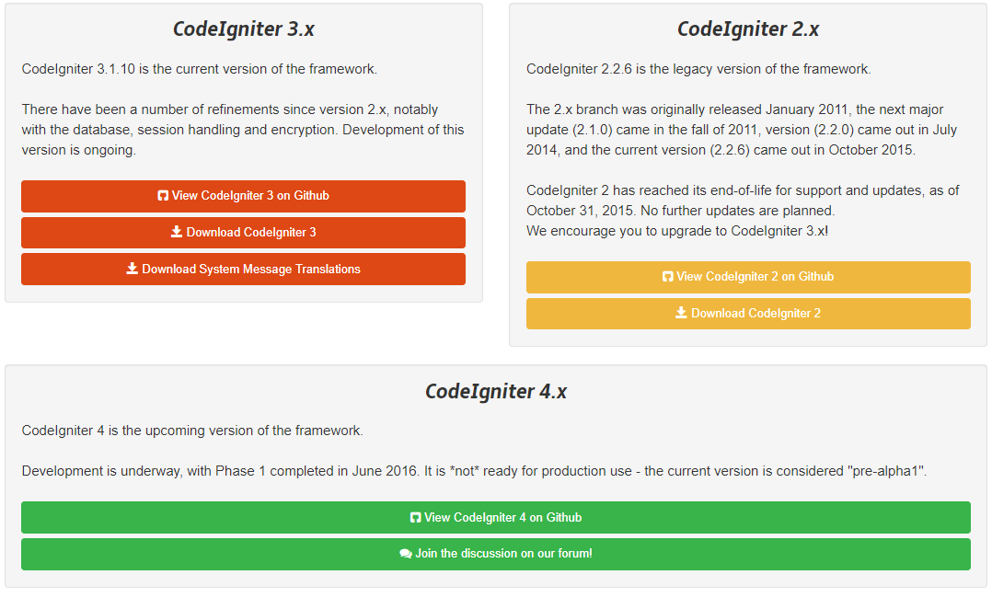
3. CÁCH CÀI ĐẶT VÀ SỬ DỤNG CODEIGNITER
Bước 1: Máy tính bạn cần cài đặt dịch vụ tạo máy chủ WampServer.
Bước 2: Tải bộ cài đặt CodeIgniter tại https://codeigniter.com/download phiên bản hiện tại là CodeIgniter 3.1.10 và phiên bản thử nghiệm CodeIgniter 4.x.
Notes:
KHOA

Slide 14
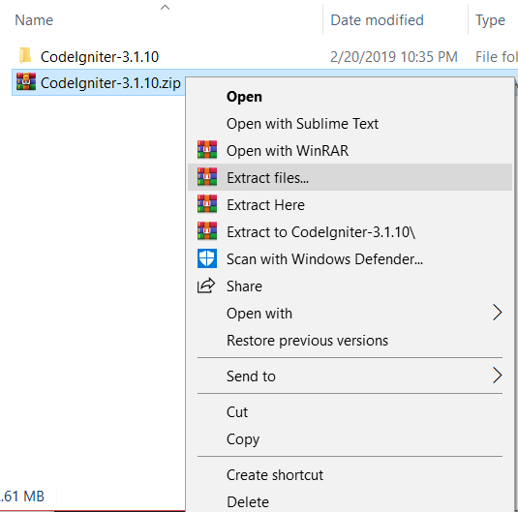
3. CÁCH CÀI ĐẶT VÀ SỬ DỤNG CODEIGNITER
Bước 3: Sau khi tải về thành công ta sẽ có được bộ cài đặt CodeIgniter-3.1.10.zip và tiếp tục giải nén.

Slide 15
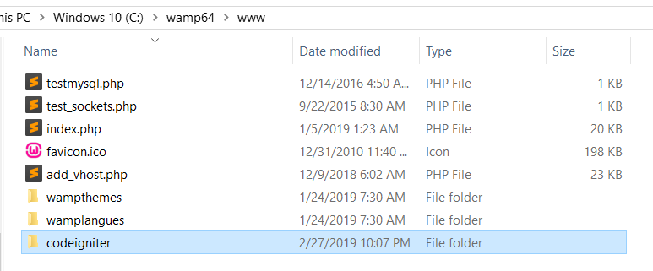
3. CÁCH CÀI ĐẶT VÀ SỬ DỤNG CODEIGNITER
Bước 4: Lấy thư mục vừa giải nén và chuyển sang wamp thông qua đường dẫn wamp64\www *Tại đây bạn có thể đổi tên thư mục thành tên dự án mà mình thực hiện.
Notes:
KHOA

Slide 16
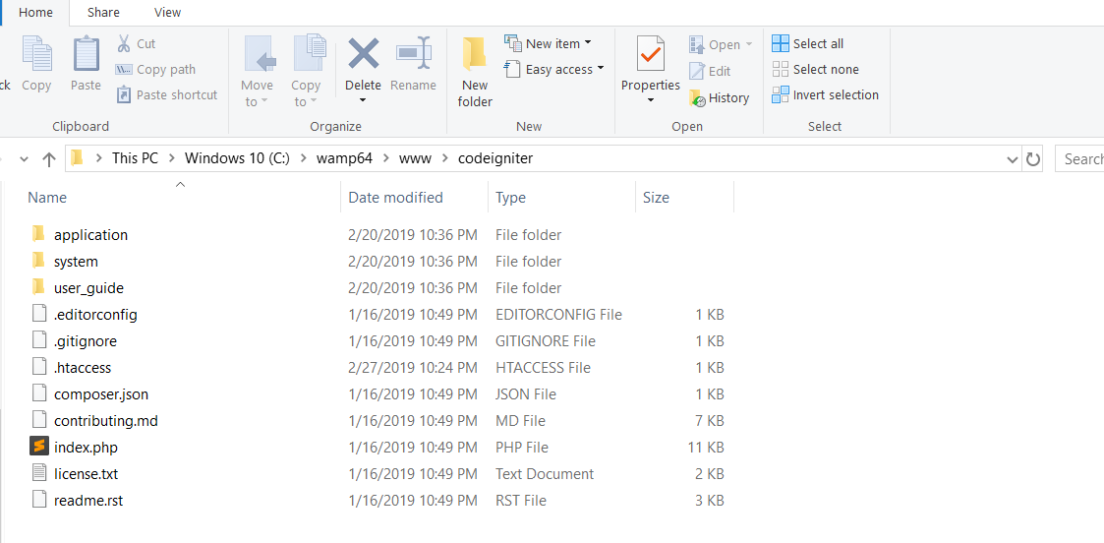
3. CÁCH CÀI ĐẶT VÀ SỬ DỤNG CODEIGNITER
Hình ảnh về tất cả file và thư mục của CodeIgniter Framework
Notes:
KHOA

Slide 17
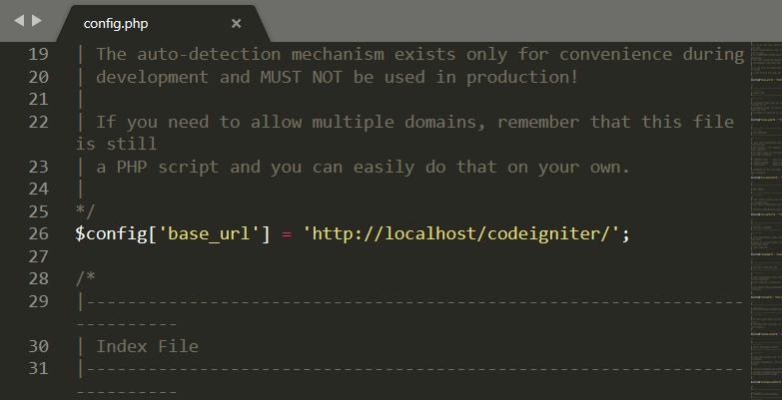
3. CÁCH CÀI ĐẶT VÀ SỬ DỤNG CODEIGNITER
Bước 5: Để có thể sử dụng được CodeIgniter bạn cần phải cấu hình lại file config.php tại đường dẫn application\config bằng cách tìm $config['base_url'] = 'local' và thay local bằng đường dẫn URL website mà bạn thực hiện. Kết quả như trong hình.
Notes:
KHOA

Slide 18
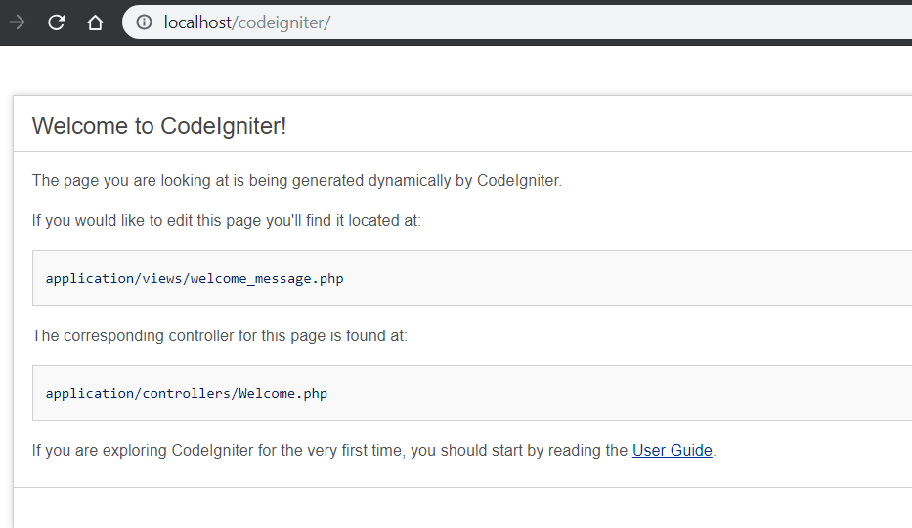
3. CÁCH CÀI ĐẶT VÀ SỬ DỤNG CODEIGNITER
Bước 6: Sau khi cấu hình xong bạn truy cập đến đường dẫn http://localhost/codeigniter/
Kết quả sau khi cài đặt và cấu hình thành công.
Notes:
KHOA

Slide 19
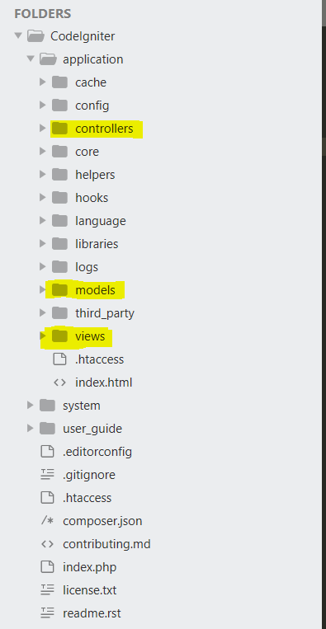
4. DEMO CODEIGNITER
DEMO MVC TRONG CODEIGNITER
Đây là các thành phần chính có trong bộ CodeIgniter FrameWork. Trong đó thư mục Application là phần code chính.
Và các thư mục chính như: controllers, models, views. Là nơi sẽ dùng để xây dựng code theo mô hình MVC.
Notes:
Quân ---controllers: điều khiển (chức năng)
---helper: chứa các phương thức hỗ trợ có sẵn
---hooks: thực hiện câu lệnh nào đó trước khi cho người dùng truy cập
---logs: bắt lỗi
---model: xây dựng class thao tác đến csdl
---views: hiển thị ra web site

Slide 20
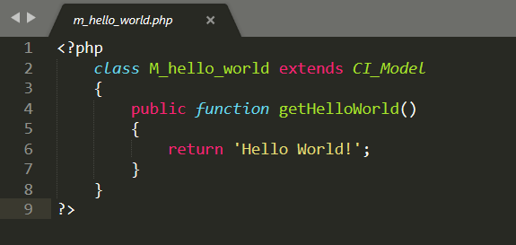
4. DEMO CODEIGNITER
DEMO MVC TRONG CODEIGNITER
Bước 1: Xây dựng code tại thư mục models có tên là m_hello_world.php và được kế thừa từ CI_Model.
Notes:
controllers: xây dựng điều khiển (chức năng)
model: xây dựng class thao tác đến csdl
views: hiển thị ra website

Slide 21
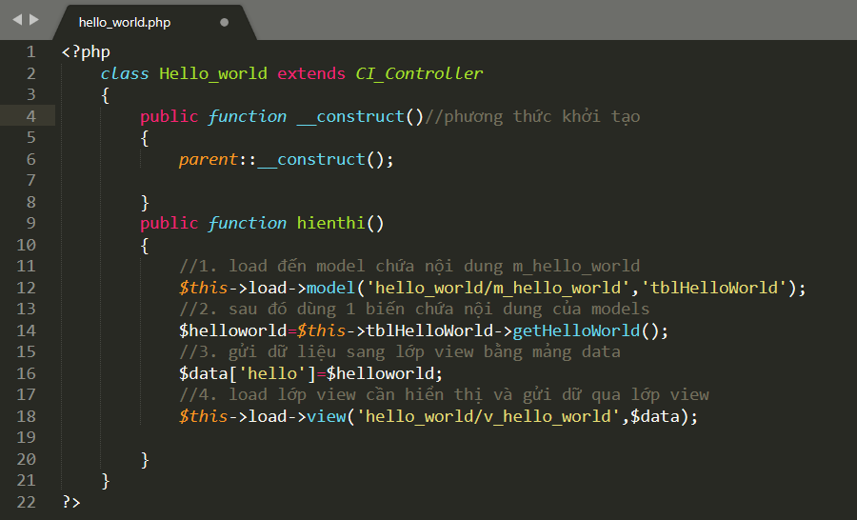
4. DEMO CODEIGNITER
DEMO MVC TRONG CODEIGNITER
Bước 2: Xây dựng code tại thư mục controllers có tên là hello_world.php và được kế thừa từ CI_Controller.
Notes:
controllers: xây dựng điều khiển (chức năng)
model: xây dựng class thao tác đến csdl
views: hiển thị ra website

Slide 22
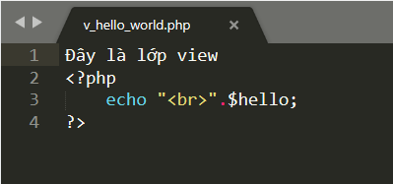
4. DEMO CODEIGNITER
DEMO MVC TRONG CODEIGNITER
Bước 3: Xây dựng code tại thư mục views có tên là v_hello_world.php.
Notes:
controllers: xây dựng điều khiển (chức năng)
model: xây dựng class thao tác đến csdl
views: hiển thị ra website

Slide 23
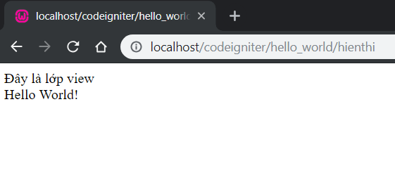
4. DEMO CODEIGNITER
DEMO MVC TRONG CODEIGNITER
Bước 4: Truy cập đường dẫn http://localhost/codeigniter/hello_world/hienthi và kết quả!
Notes:
Đây là kết quả mà lớp view nhận dữ liệu của lớp controller chuyển sang. Còn controller thì truy cập lấy nội dung từ lớp model

Slide 24
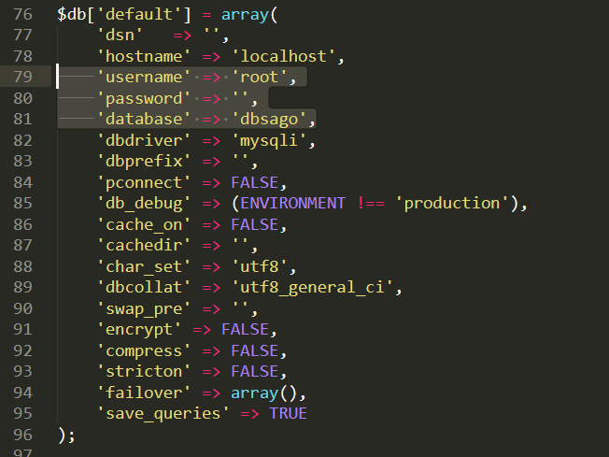
4. DEMO CODEIGNITER
DEMO CODEIGNITER SỬ DỤNG DATABASE
Bước 1: Để kết nối tự động đến database bạn cần vào file application\config\database.php cầu hình có dạng như sau:
Notes:
controllers: xây dựng điều khiển (chức năng)
model: xây dựng class thao tác đến csdl
views: hiển thị ra website

Slide 25
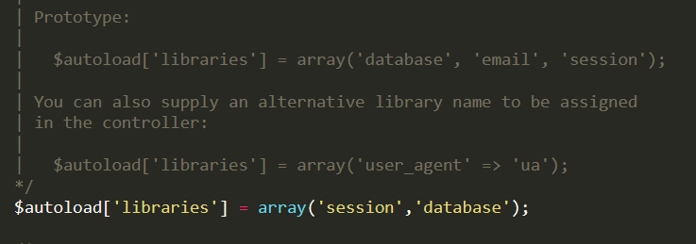
4. DEMO CODEIGNITER
DEMO CODEIGNITER SỬ DỤNG DATABASE
Bước 2: Sau đó bạn cần vào file application\config\autoload.php cầu hình có dạng như sau: $autoload['libraries'] = array('database');
Notes:
controllers: xây dựng điều khiển (chức năng)
model: xây dựng class thao tác đến csdl
views: hiển thị ra website
----------tiếp tục demo database trên máy về cách truy xuất csdl: hiển thị danh sách sản phẩm, hiển thị sản phẩm theo id

Slide 26
TÀI LIỆU THAM KHẢO
CodeIgniter - Wikipedia tiếng Việt - https://vi.wikipedia.org/wiki/CodeIgniter
10 PHP framework nổi tiếng dành cho các lập trình viên - https://www.topitworks.com/blogs/10-php-framework-noi-tieng-danh-cho-lap-trinh-vien/
CodeIgniter Web Framework - https://codeigniter.com/

Slide 27
Hết!
Cảm ơn thầy và các bạn đã lắng nghe buổi thuyết trình của nhóm!

